Slide 1
Finding My Dance

Slide 2
Read Aloud (Leer en Voz Alta)

Slide 3
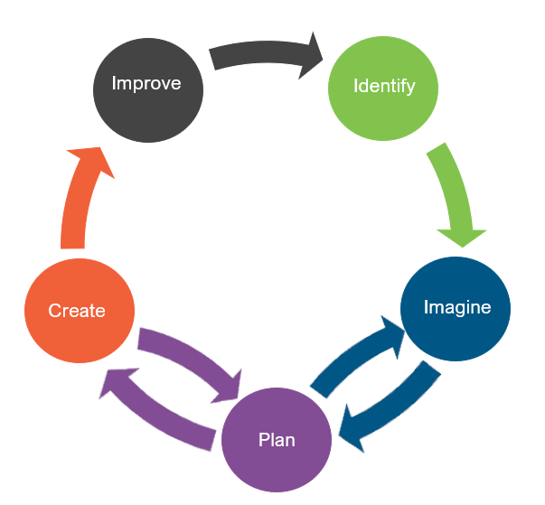
Engineering Design (Diseño de Ingeniería)
What is engineering?
(¿Qué es la ingeniería?)

Slide 4
Engineering Design (Diseño de Ingeniería)
What is engineering?
(¿Qué es la ingeniería?)
What are engineering jobs?
(¿Qué son los trabajos de ingeniería?)

Slide 5
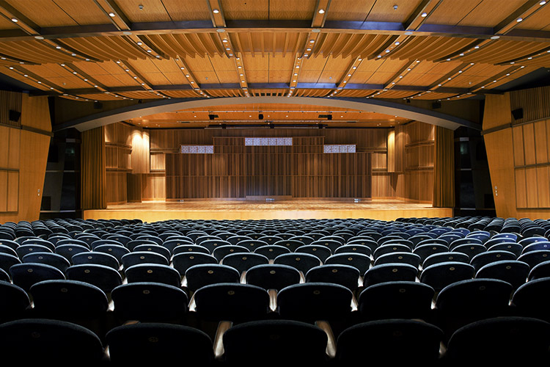
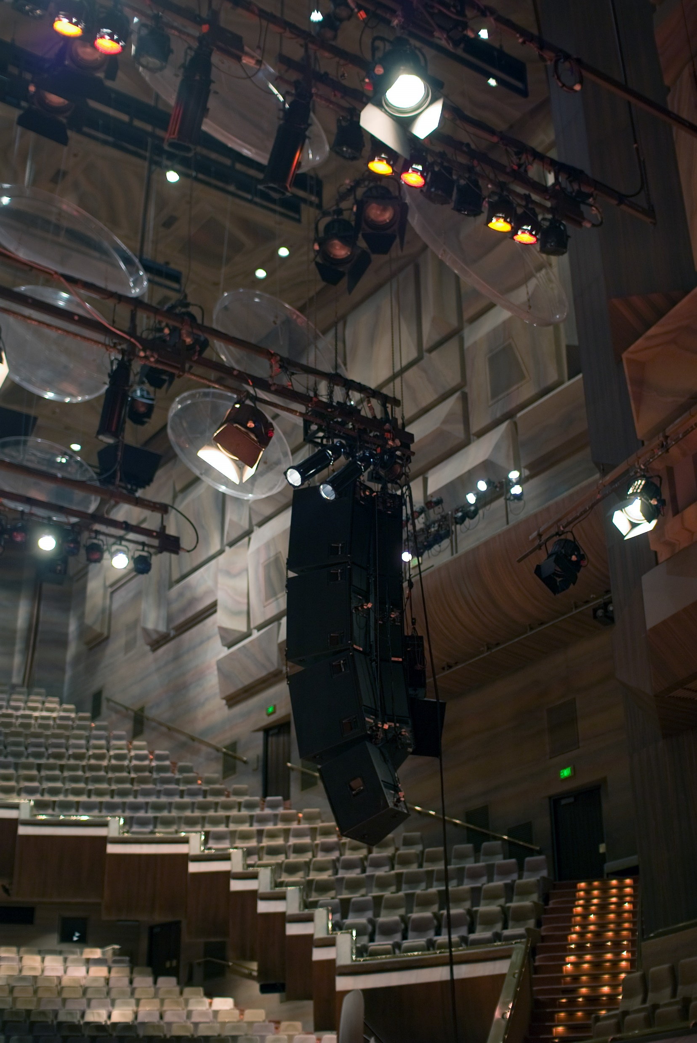
Engineering Jobs (Trabajos de Ingeniería)

Slide 6
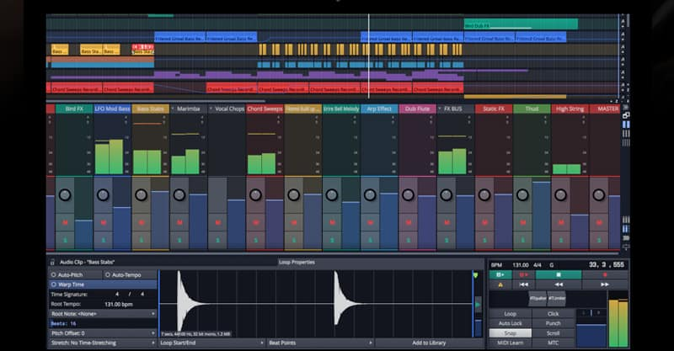
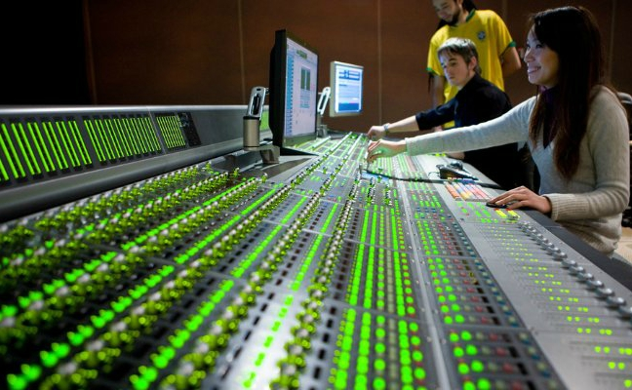
Engineering Jobs (Trabajos de Ingeniería)

Slide 7
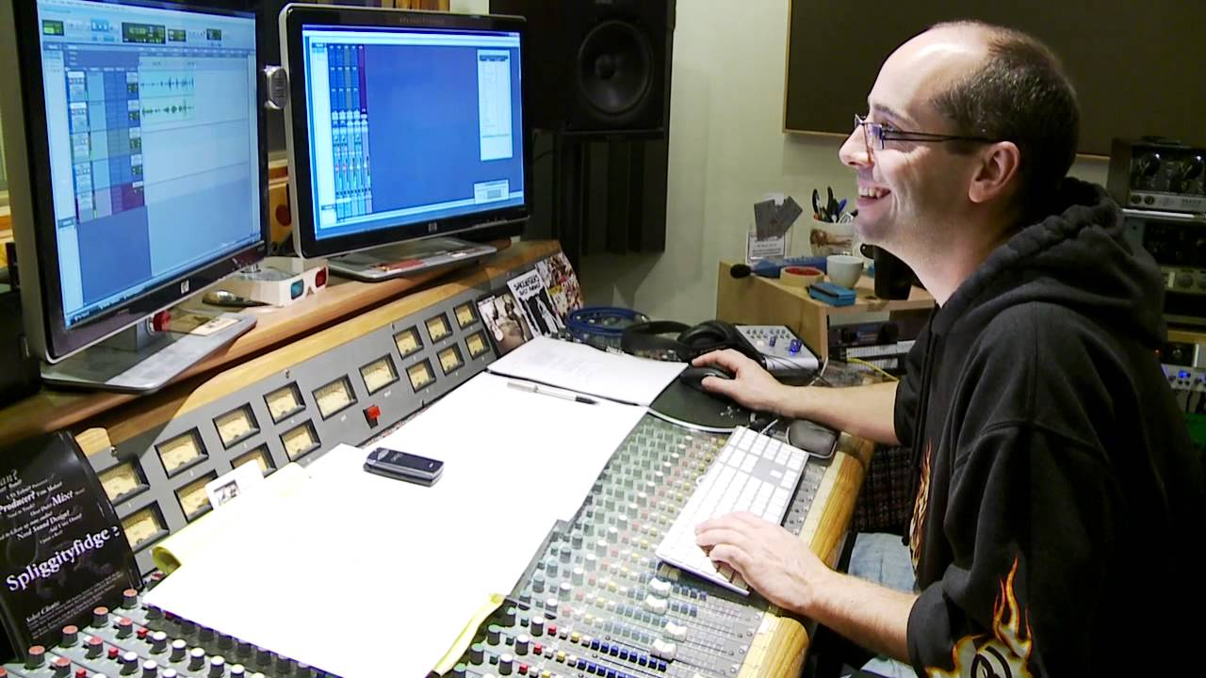
Engineering Jobs (Trabajos de Ingeniería)

Slide 8
Engineering Design (Diseño de Ingeniería)
What is engineering?
(¿Qué es la ingeniería?)
What are engineering jobs?
(¿Qué son los trabajos de ingeniería?)
Who can be an engineer?
(¿Quién puede ser ingeniero?)

Slide 9
Engineering Design Process (Proceso de Diseño de Ingeniería)

Slide 10
Problem
Ria got invited to perform a new dance at an upcoming festival. She is looking for some musicians who can create unique instruments for her dance. The instruments must be loud enough for Ria to hear them on a stage that’s 6 meters away.
Today, you are going to put on your engineering hat to build some instruments for Ria’s dance performance. You will build an instrument in 25 minutes, create a rhythm to communicate choreography to Ria while she dances, and ensure that the instrument can be heard on a stage 6 meters away.

Slide 11
Problema
Ria fue invitada a realizar un nuevo baile en un próximo festival. Ella está buscando algunos músicos que puedan crear instrumentos únicos para su baile. Los instrumentos deben tener el volumen suficiente para que Ria los escuche en un escenario a 6 metros de distancia.
Hoy te vas a poner tu sombrero de ingeniero para construir algunos instrumentos para el espectáculo de danza de Ria. Construirás un instrumento en 25 minutos, crearás un ritmo para comunicarle una coreografía a Ria mientras baila y te asegurarás de que el instrumento se pueda escuchar en un escenario a 6 metros de distancia.

Slide 12
Criteria: (Desired Outcomes) (Criterios: (Resultados Deseados))
A successful instrument design should include the following:
A height of 20 centimeters tall or wide
At least 5 different materials
Be played without falling apart for 30 seconds during the test
Be heard from 6 meters away when played
Create a rhythm that communicates choreography to Ria during the dance
Bonus Points: The greater the number of different materials used to build the instrument the more bonus points students will receive.
Un diseño de instrumento exitoso debe incluir lo siguiente:
Una altura de 20 centímetros de alto o ancho
Al menos 5 materiales diferentes
Juega sin desmoronarse durante 30 segundos durante la prueba
Ser escuchado a 6 metros de distancia cuando se reproduce
Crea un ritmo que comunique la coreografía a Ria durante el baile
Puntos de Bonificación: Cuanto mayor sea el número de diferentes materiales utilizados para construir el instrumento más puntos de bonificación recibirán los estudiantes.

Slide 13
Constraints: (Limitations)
Time Limit: You will have 25 minutes to build the instrument.
Materials: You will use no more than 20 items to build your instrument.
Counters: You will have 20 counters to complete this challenge.
Collaboration: One design element from each team member must be used in the final design.
Redesign: Each team can test their prototype as many times as needed during the 25-minute design phase.

Slide 14
Restricciones: (Limitaciones)
Límite de Tiempo: Tendrás 25 minutos para construir la instrumento.
Materiales: No utilizará más de 20 elementos para construir tu instrumento.
Contadores: Tendrás 20 contadores para completar este desafío.
Colaboración: Se debe utilizar un elemento de diseño de cada miembro del equipo en el diseño final.
Rediseño: Cada equipo puede probar su prototipo tantas veces como sea necesario durante la fase de diseño de 25 minutos.

Slide 15
Explore Materials (Explorar Materiales)
Materials (Materiales)​ | Cost (Costo)​
Construction Paper (Papel de Construcción) | 1 counter per sheet
Toilet Paper Rolls (Rollo de Cartón) | 1 counter per roll
Scotch Tape (Cinta Adhesiva) | 5 counters per roll
Glue Sticks (Barras de Pegamento) | 4 counters per stick
Pony Beads (Perlas de Poni) | 1 counters per 5 beads
Scissors (Tijeras) | 1 counter per pair
Markers (Marcadores) | 1 counter per marker
Plastic Eggs (Huevos de Plastico) | 2 counters per egg
Plastic Spoon (Cuchara de Plástico) | 1 counters per spoon
Rubber Bands (Bandas de Goma) | 1 counter per band
Popsicle Sticks (Palitos de Helados) | 1 counter per 2 sticks

Slide 16
Brainstorm (Idea Genial)
1 minute: Individual Design
Draw a plan of how you think the instrument for Ria should look.
5 minutes: Each member presents their ideas to the group.
Share your ideas and focus on things you like the most about your idea that you would like to see be used as a design element for the final design.
1 minuto: Diseño Individual
Dibuja un plan de cómo crees que debería verse el instrumento para Ria.
5 minutos: Cada miembro presenta sus ideas al grupo.
Comparta tus ideas y concéntrese en las cosas que más le gustan de su idea que le gustaría que se usaran como elemento de diseño para el diseño final.

Slide 17
Gather Materials (Reunir Materiales)
A successful instrument design should include the following:
A height of 20 centimeters tall or wide
At least 5 different materials
Be played without falling apart for 30 seconds during the test
Be heard from 6 meters away when played
Create a rhythm that communicates choreography to Ria during the dance
Bonus Points: The greater the number of different materials used to build the instrument the more bonus points students will receive.
Un diseño de instrumento exitoso debe incluir lo siguiente:
Una altura de 20 centímetros de alto o ancho
Al menos 5 materiales diferentes
Juega sin desmoronarse durante 30 segundos durante la prueba
Ser escuchado a 6 metros de distancia cuando se reproduce
Crea un ritmo que comunique la coreografía a Ria durante el baile
Puntos de Bonificación: Cuanto mayor sea el número de diferentes materiales utilizados para construir el instrumento más puntos de bonificación recibirán los estudiantes.

Slide 18
Team Member Responsibilities (Responsabilidades de los Miembros del Equipo)
Assign responsibilities of each team member during the process.
Material Manager: collects materials
Banker: manages the counters
Head Engineer: measure the instrument
Quality Control Manager: match the design to the prototype
Asignar responsabilidades de cada miembro del equipo durante el proceso.
Administrador de Materiales: recopila materiales
Banquero: maneja los contadores
Ingeniero Jefe: medir el instrumento
Gerente de Control de Calidad: haga coincidir el diseño con el prototipo

Slide 19
Design Your Instrument! (¡Diseñe Su Instrumento!)

Slide 20
Criteria: (Desired Outcomes) (Criterios: (Resultados Deseados))
A successful instrument design should include the following:
A height of 20 centimeters tall or wide
At least 5 different materials
Be played without falling apart for 30 seconds during the test
Be heard from 6 meters away when played
Create a rhythm that communicates choreography to Ria during the dance
Bonus Points: The greater the number of different materials used to build the instrument the more bonus points students will receive.
Un diseño de instrumento exitoso debe incluir lo siguiente:
Una altura de 20 centímetros de alto o ancho
Al menos 5 materiales diferentes
Juega sin desmoronarse durante 30 segundos durante la prueba
Ser escuchado a 6 metros de distancia cuando se reproduce
Crea un ritmo que comunique la coreografía a Ria durante el baile
Puntos de Bonificación: Cuanto mayor sea el número de diferentes materiales utilizados para construir el instrumento más puntos de bonificación recibirán los estudiantes.

Slide 21
Scorecard
CRITERIA | POINTS |  |  | SCORE
 | 2 | 1 | 0
COLLABORATION | The design has elements contributed by all team members. | The design has elements contributed by two team members. | The design does not have elements contributed by each team member.
INSTRUMENT HEIGHT OR WIDTH | The instrument is 20 centimeters tall or wide. | The instrument is less than 20 centimeters but more than 10 centimeters tall or wide. | The instrument is 10 centimeters or less tall or wide.
NUMBER OF MATERIALS USED | The instrument is made of 5 or more different materials. | The instrument is made of 4-3 materials. | The instrument is made with 2 or fewer materials.
PLAYABILITY TEST | The instrument is strong enough to be played for at least 30 seconds. | The instrument is strong enough to be played for 15-29 seconds. | The instrument is not strong enough to be played for more than 14 seconds.
DISTANCE TEST | When played, instrument is able to be heard from at least 6 meters away. | When played, instrument is able to be heard from at 5-3 meters away. | When played, instrument cannot be heard over 3 meters away.
COUNTERS USED | 14 counters or less. | 15 – 20 counters. | 21 counters or more.
CHOREOGRAPHY | Choreographed dance includes 5 or more moves. | Choreographed dance includes 1-4 moves. | There is no choreographed dance.
BONUS: NUMBER OF MATERIALS USED | The instrument is made of 10 or more different materials. | The instrument is made of 7-9 materials. | The instrument is made 5 with or fewer materials.
 |  |  | TOTAL SCORE

Slide 22
Tanteador
CRITERIOS | PUNTOS |  |  | PUNTAJE
 | 2 | 1 | 0
COLABORACIÓN | El diseño tiene elementos aportados por todos los miembros del equipo. | El diseño tiene elementos aportados por dos miembros del equipo. | El diseño no tiene elementos aportados por cada miembro del equipo.
ALTURA O ANCHO DEL INSTRUMENTO | El instrumento mide 20 centímetros de alto o de ancho. | El instrumento mide menos de 20 centímetros pero más de 10 centímetros de alto o ancho. | El diseño no tiene elementos aportados por cada miembro del equipo.
NÚMERO DE MATERIALES UTILIZADOS | El instrumento está hecho de 5 o más materiales diferentes. | El instrumento está hecho de 4-3 materiales. | El instrumento está hecho con 2 o menos materiales.
PRUEBA DE JUGABILIDAD | El instrumento está hecho de 5 o más materiales diferentes. | El instrumento es lo suficientemente fuerte como para tocarlo durante 15-29 segundos. | El instrumento no es lo suficientemente fuerte como para tocarlo durante más de 14 segundos.
PRUEBA DE DISTANCIA | Cuando se toca, el instrumento se puede escuchar desde al menos 6 metros de distancia. | Cuando se toca, el instrumento se puede escuchar a una distancia de 5 a 3 metros. | Cuando se toca, el instrumento no se puede escuchar a más de 3 metros de distancia.
CONTADORES UTILIZADOS | 14 contadores o menos. | 15 – 20 contadores. | 21 contadores o más.
COREOGRAFÍA | La danza coreografiada incluye 5 o más movimientos. | El baile coreografiado incluye de 1 a 4 movimientos. | No hay baile coreografiado.
BONIFICACIÓN: NÚMERO DE MATERIALES UTILIZADOS | El instrumento está hecho de 10 o más materiales diferentes. | El instrumento está hecho de 7-9 materiales. | El instrumento está hecho 5 con o menos materiales.
 |  |  | PUNTAJE TOTAL

Slide 23
Redesign: Discussion (Rediseño: Discusión)
What worked?
What did not work?
What do you want to improve?
¿Qué funcionó?
¿Qué fue lo que no funcionó?
¿Qué quieres mejorar?

